Slide 1
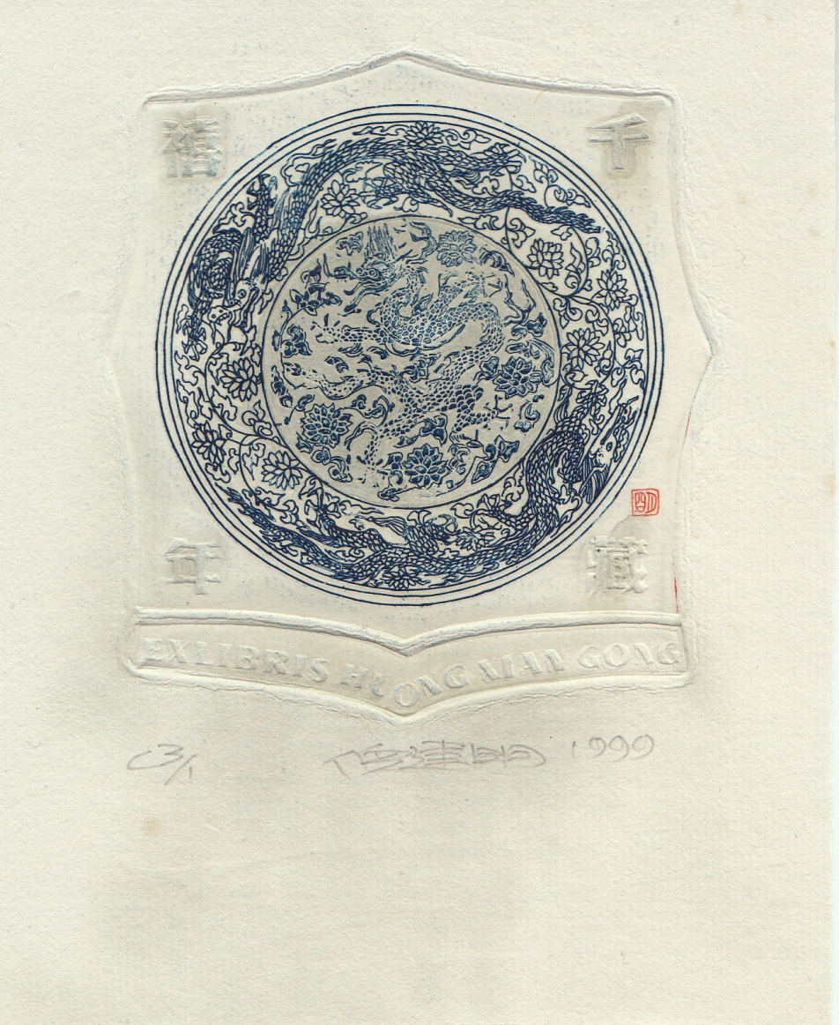
Ni Jian Ming, 1999, έγχρωμη γραμμική οξυγραφία - ανάγλυφο, 8,7 × 7,9 εκ.

Slide 2
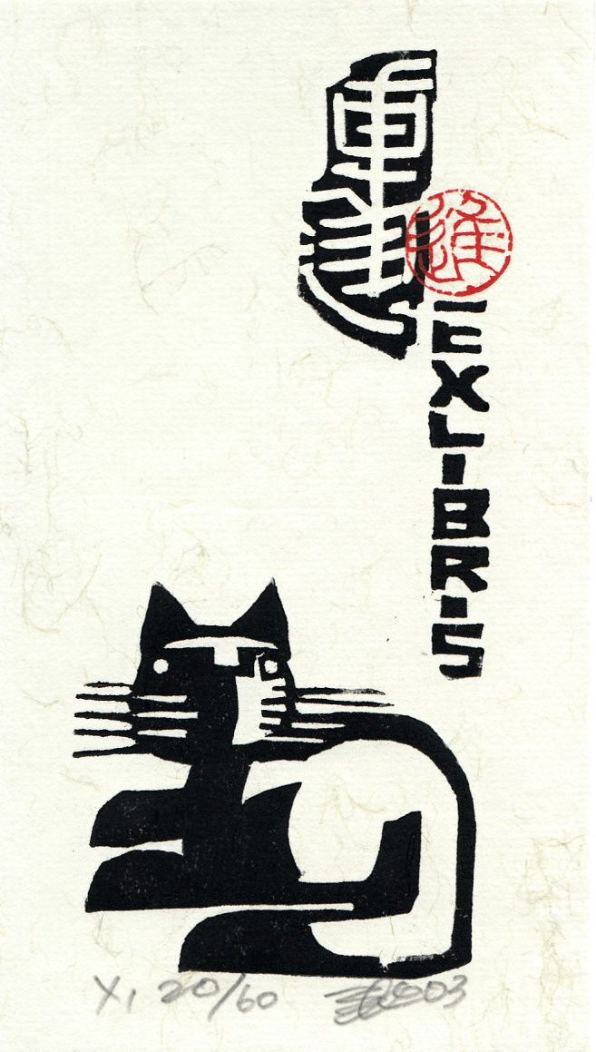
Che Jin, 2003, έγχρωμη ξυλογραφία σε πλάγιο ξύλο, 12,9 × 5,7 εκ.

Slide 3
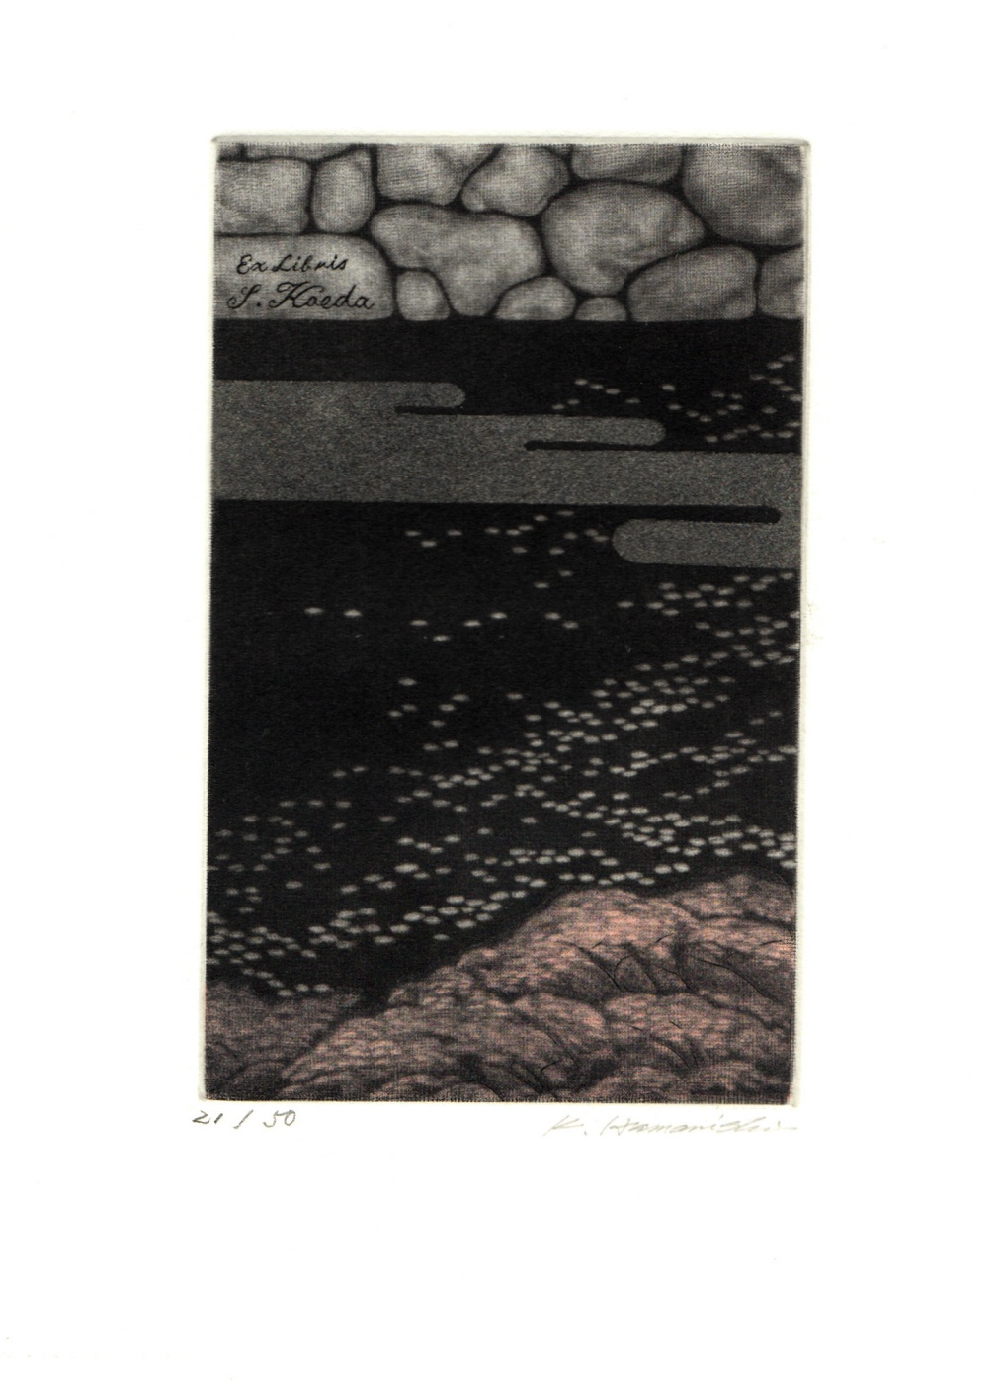
Katrumori Hamanishi, 2004, έγχρωμη ξεστή χαλκογραφία, 11,7 × 7,2 εκ.

Slide 4
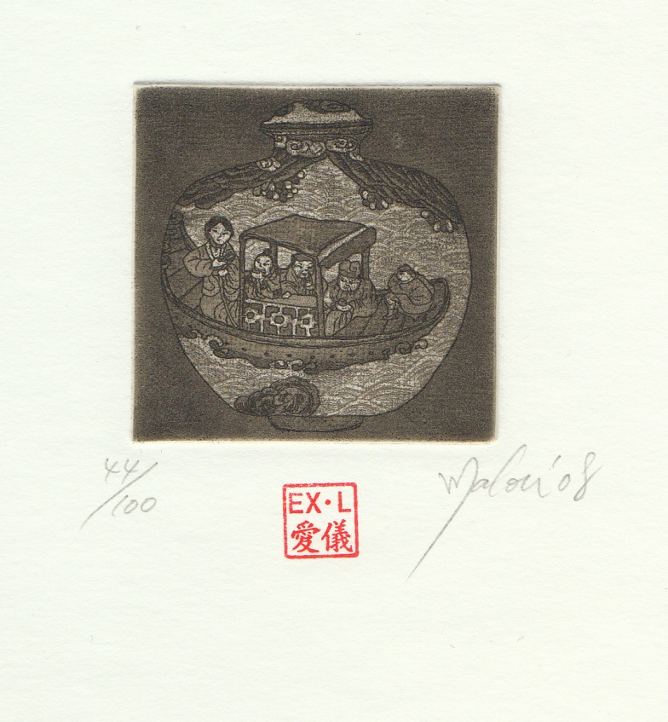
Malou, 2008, ξεστή χαλκογραφία, 4,7 × 4,9 εκ.

Slide 5
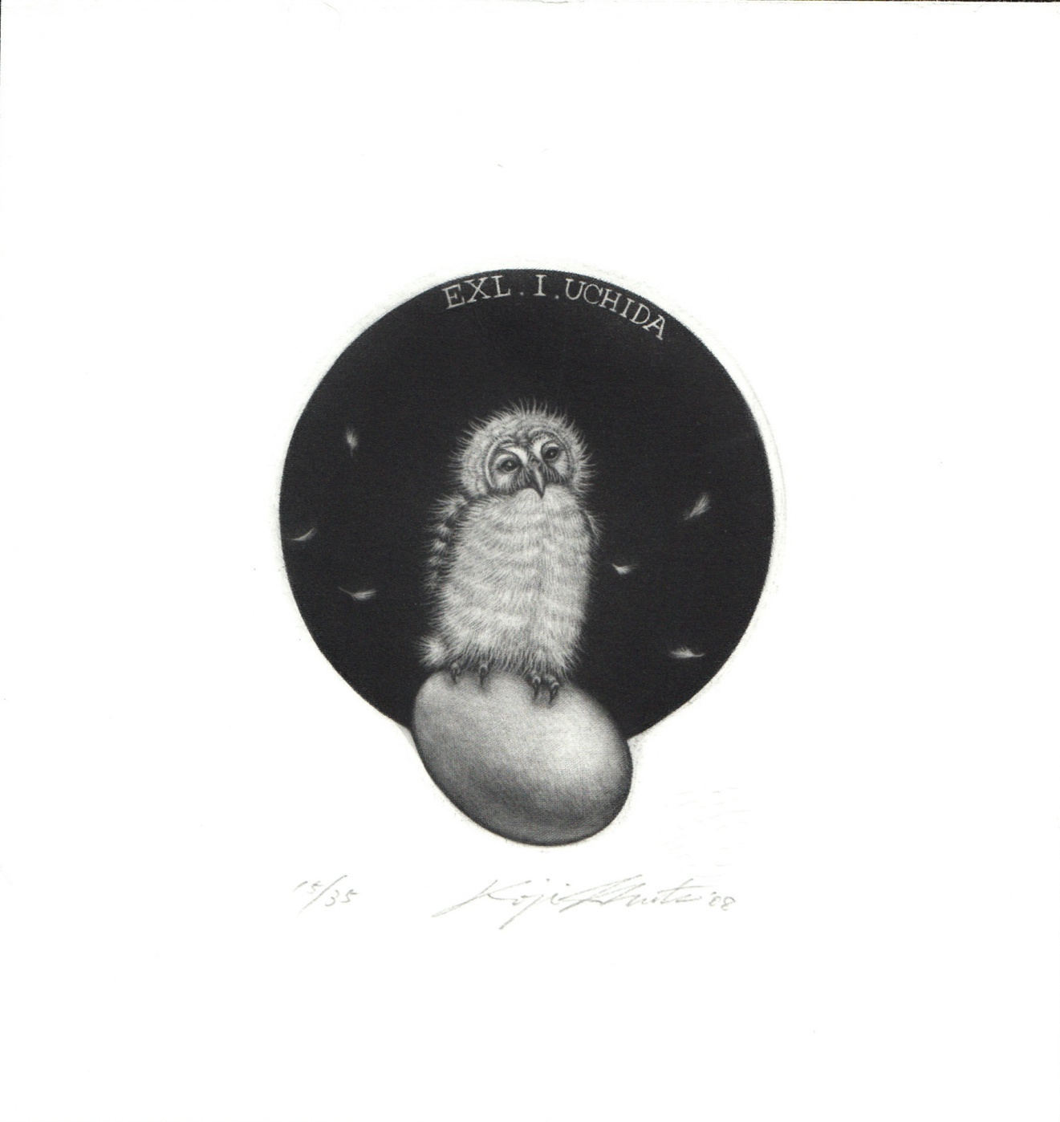
Kōji Ikuta, 2008, ξεστή χαλκογραφία, 8,2 × 7 εκ.

Slide 6
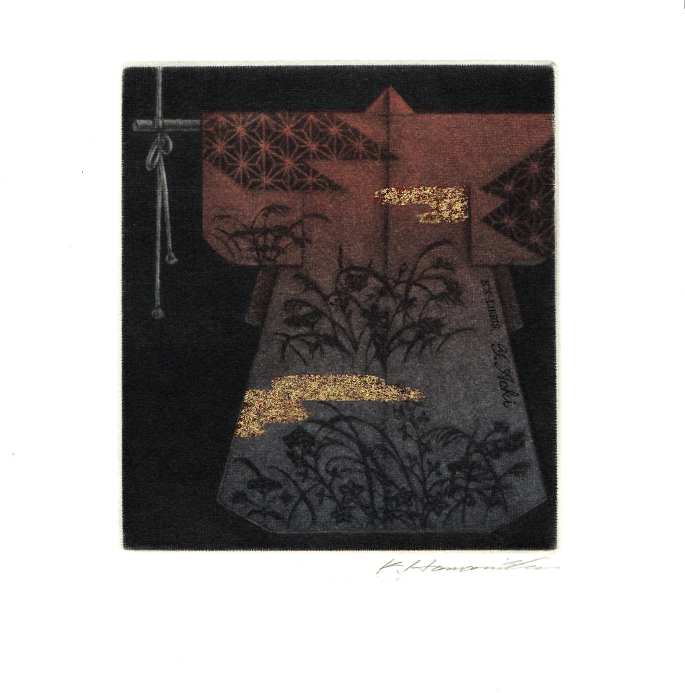
Katrumori Hamanishi, 2009, έγχρωμη ξεστή χαλκογραφία - χρυσό, 9,7 × 8,7 εκ.

